Slide 1
Az ember Felfedezi a rezet és a Bronzot

Slide 2
Találkozás a fémekkel
Első fémek: Arany, ezüst, réz , később a bronz
Fém munkaeszközöket készített belőlük

Slide 3
A korszak időtartama
Rézkor = eneolit, chalkolit Kr.E. 3500-2000
Bronzkor Kr. E. 2000-800

Slide 4
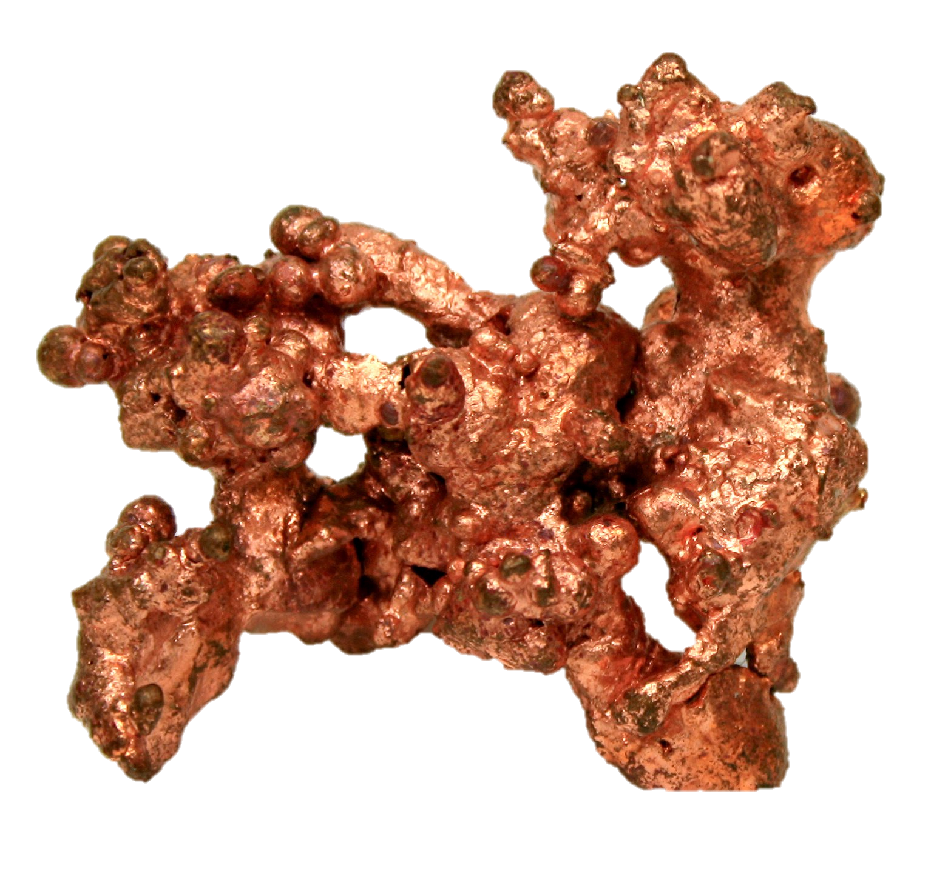
Rézkor
Akkor kezdődött el, mikor az ember elkészítette az első réz munkaeszközét
DE még használták a követ is
A réz tulajdonságai:
Lágy
Könnyen hajlítható - ezért nem alkalmas munkaeszközök készítésére
Ékszereket, vallási jelképeket készítettek belőle

Slide 5
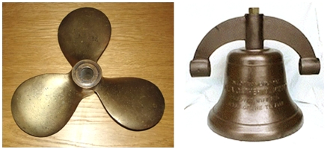
Bronzkor
Bronz = Réz és ón ötvözete
A bronz tulajdonságai:
kemény
Nem hajlítható
De! törik
Később megtanulták a bronzból készült eszközök minőségének javítását

Slide 6
Rézkori lelet - Ötzi
1991.9.9-én –az olaszországi alpokban egy rézkori ember testi maradványait találták
A lelet a kr.e. 3300-3150 közötti évekből származik
160 cm magas, 50 kg a testsúlya
öltözéke: Bőrnadrág, Gyapjúszűr, szalmával kitömött Bőrcipő ,Szőrmesapka,
Zsebében késpengék és nyílhegyek
Fegyvere: rézfejsze, íj, 2 nyílvessző
Halálának oka: sebesülés és végkimerülés
Teste megfagyott, károsodás nélkül fennmaradt

Slide 7
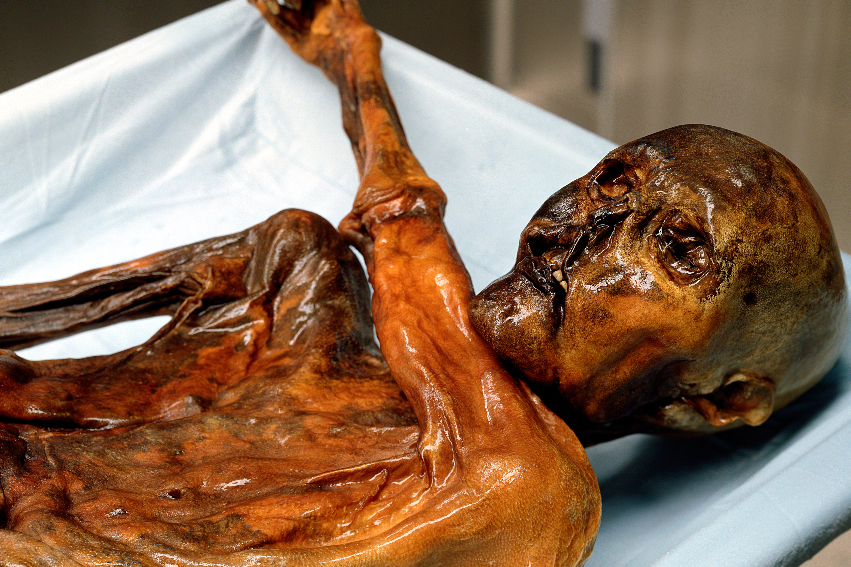
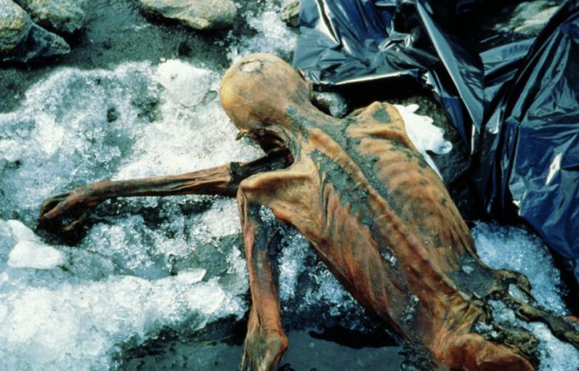
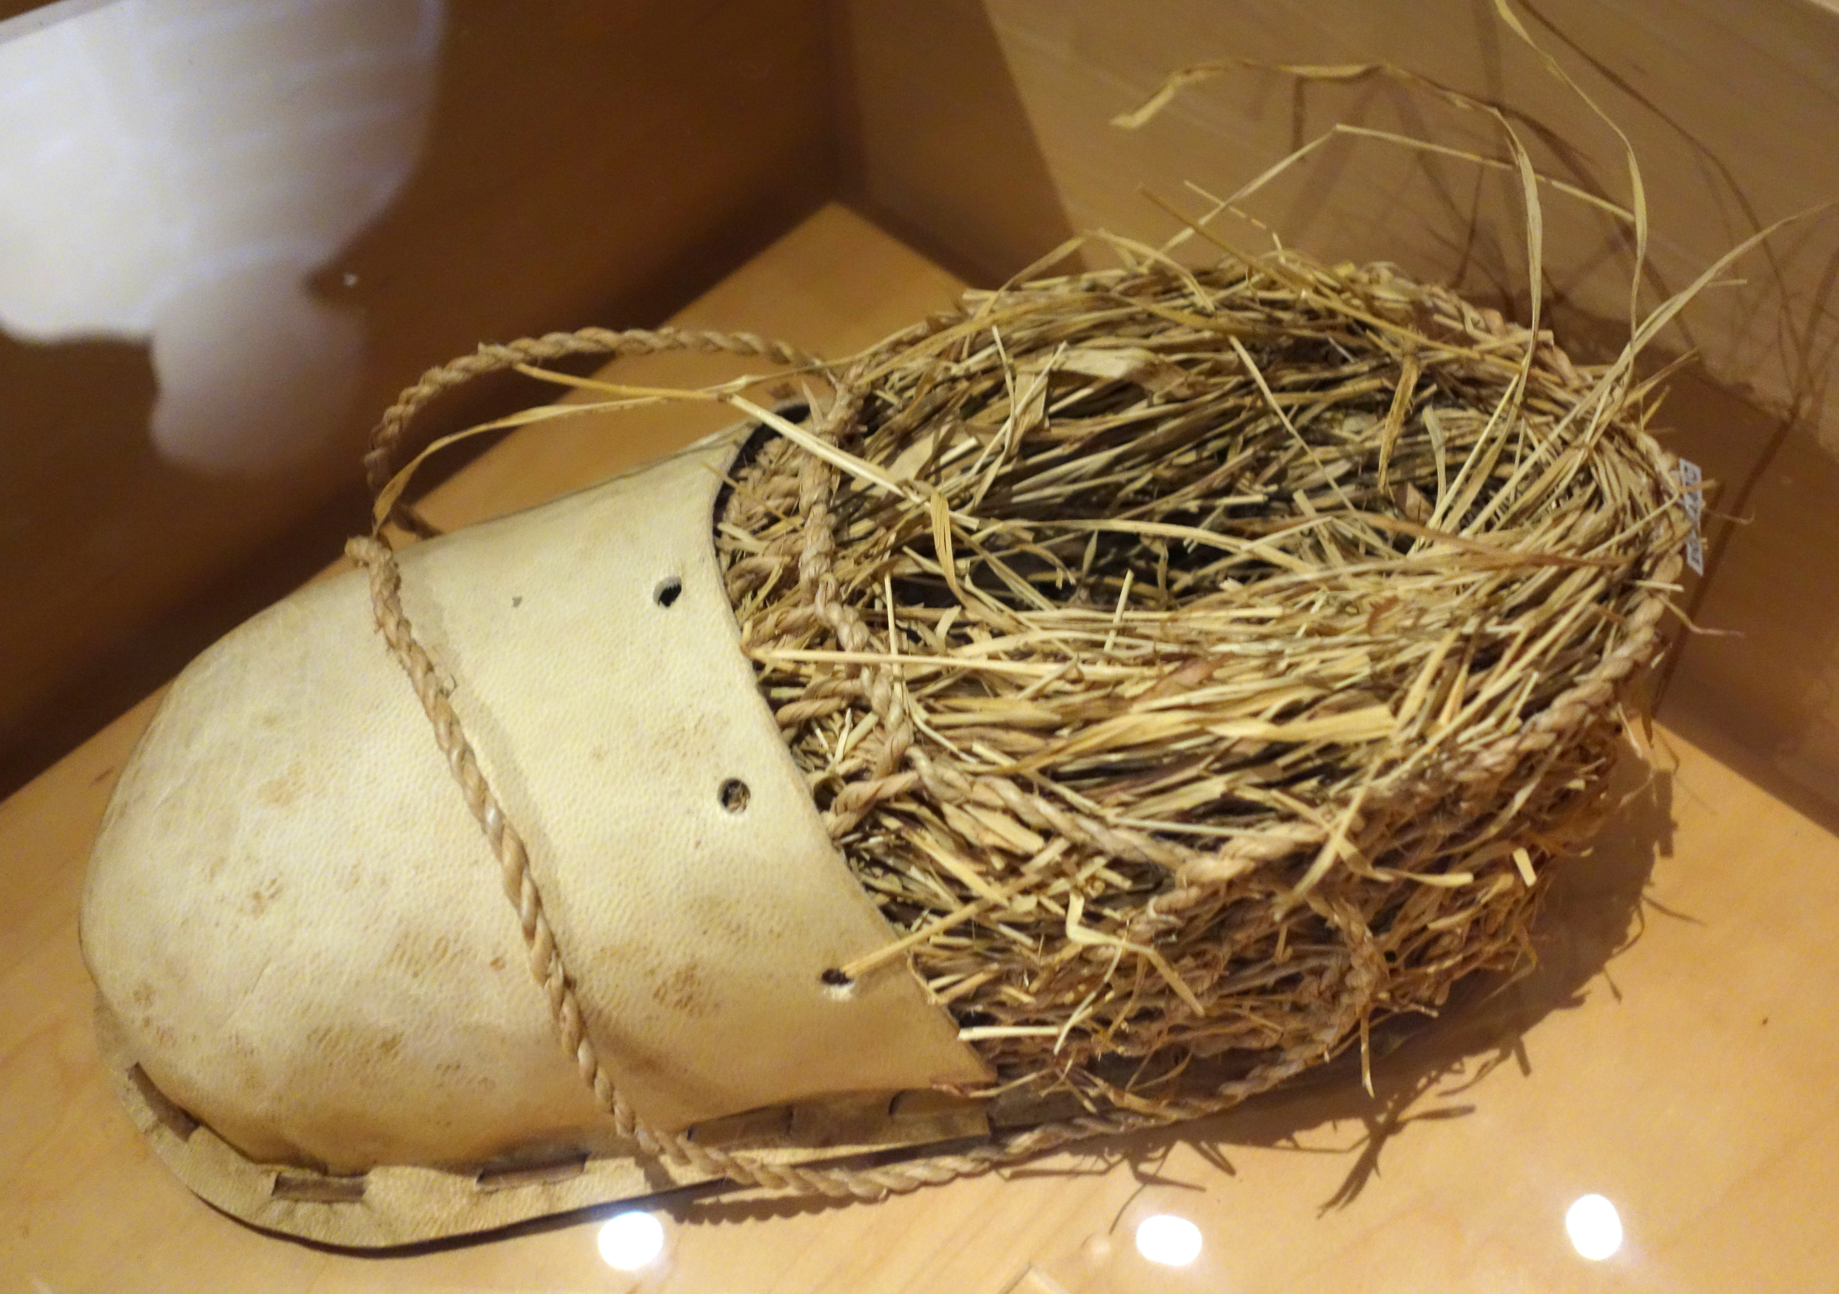

Slide 8
Változások a társadalomban a réz- és Bronzkorban
Társadalmi hierarchia (voltak szegények és gazdagok); megjelentek a első rabszolgák
Kialakultak az első királyságok – élén az uralkodó
Kialakultak az első városok/városállamok
Szabályok szerint éltek– első törvények
A bronzkor végén– Európába érkeztek a Germánok, kelták, szlávok és román nemzetek ősei

Slide 9
Új ismeretek a réz- és bronzkorban
Kialakult az írás, megjelentek a számok
A mesterségek szétváltak -elváltak a mezőgazdaságtól
A társadalomban jelentős szerepet töltöttek be: kereskedők, és a fémekkel foglalkozó emberek /fém- és kincskeresők, bányászok, kohászok/
Megjelentek az érmék
Feltalálták a kereket, ekét, fazekaskorongot, szekeret
Háziasították az igavonó állatokat , szállításra és közlekedésre alkalmas állatokat

Slide 10
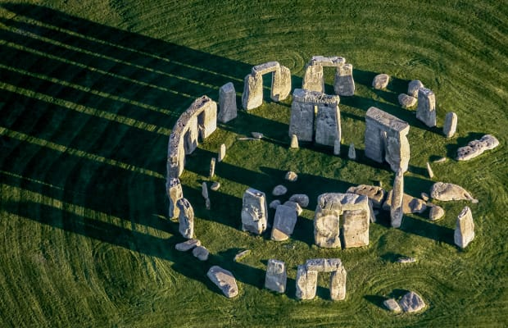
Változások a vallásban
politeizmus – többistenhit –főisten-neki engedelmeskedett a többi isten
Papok – Közvetítették isten akaratát, gondozták a templomokat, átvették a könyöradományokat
Stonehenge – Megalit –nagy kövekből álló építmény
talán vallási szertartásokra vagy időmérésre használták
Dél-Angliában épült
Kr.E. 3000 körül kezdték építeni

Slide 11
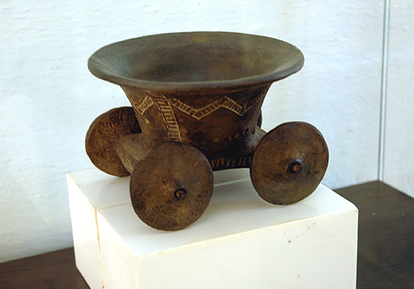
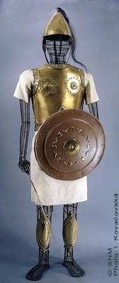
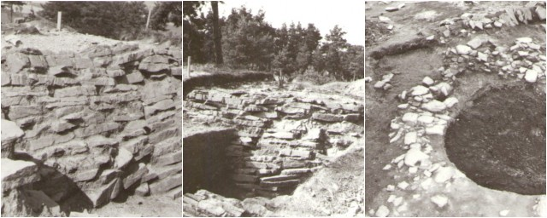
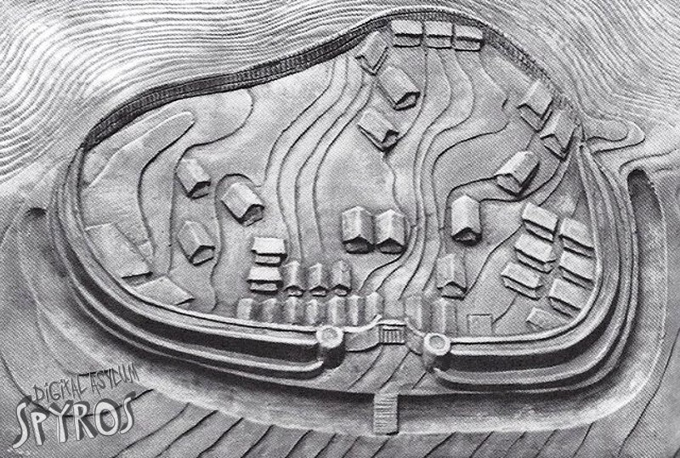
Leletek a Bronzkorból
Cseke /Čaka/ – brozkori harcos fegyverzetének maradványait találták meg
Alsómislye /Nižná myšľa/ – Bronzkori megerősített település, agyagból készült kis kocsi
Myšia hôrka – Bronzkori település kövezett utcákkal, fellegvárral

